Slide 1
Урок доброты. «О братьях наших меньших. Собаки и кошки – друзья человека». .
Воспитатели Курасова З.И. Черкасова Я.П.

Slide 2
В группе «Знайки и умейки» проведен урок доброты на тему "О братьях наших меньших. Собаки и кошки - друзья человека". Данное занятие помогает сформировать у детей гуманное отношение к собакам и кошкам. Особенно к тем, кто остался без владельца. Дети узнали, что существует безнадзорные собаки и кошки, что о них нужно заботиться, и если животные содержатся в приютах, то попросить родителей купить корм для них; Из приюта тоже можно взять животное себе домой, совершенно бесплатно, как сделали это родители Алисы и Маши. Просматривая презентацию, дети познакомились с правилами ухода за животными, научились ответственно относиться к своим питомцам. Узнали, как вести себя при встрече с собакой; что делать если животное укусило. Все ребята пообещали быть добрыми и заботливыми в отношении к животным, не проходить мимо, если нужна помощь

Slide 3
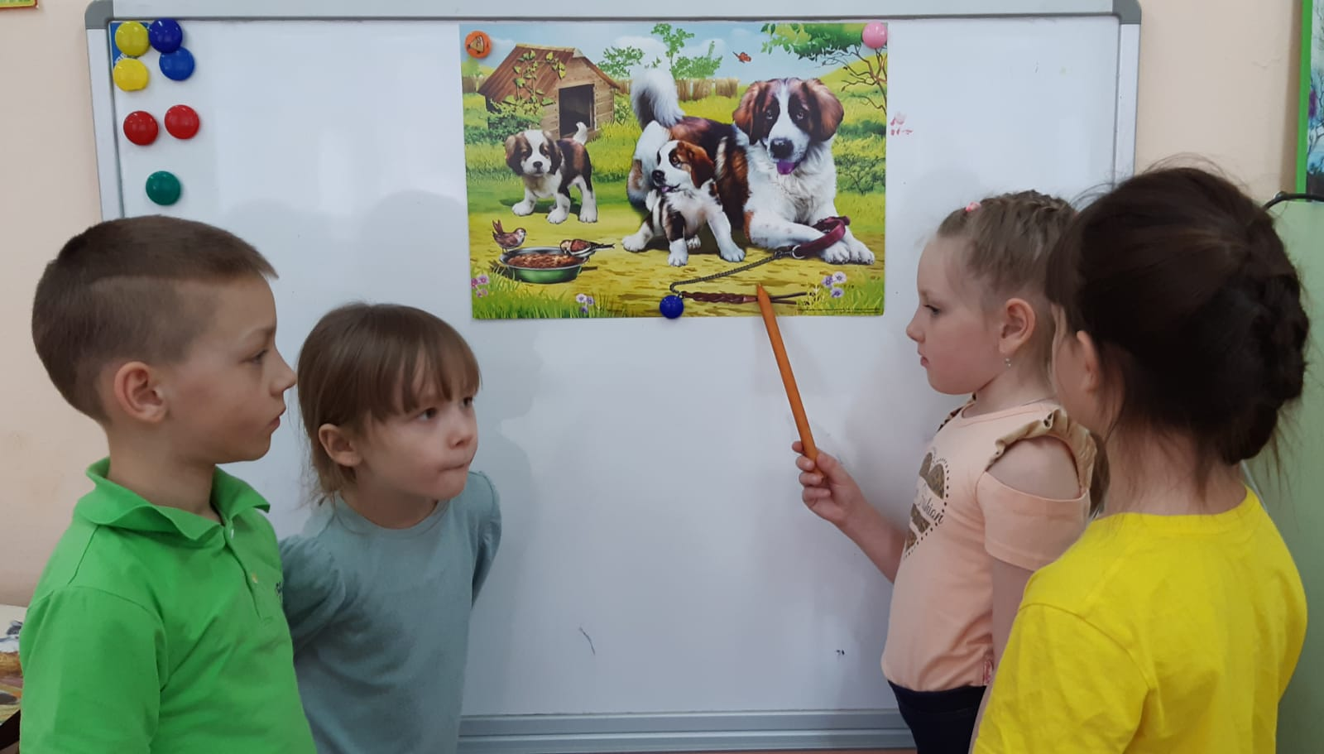
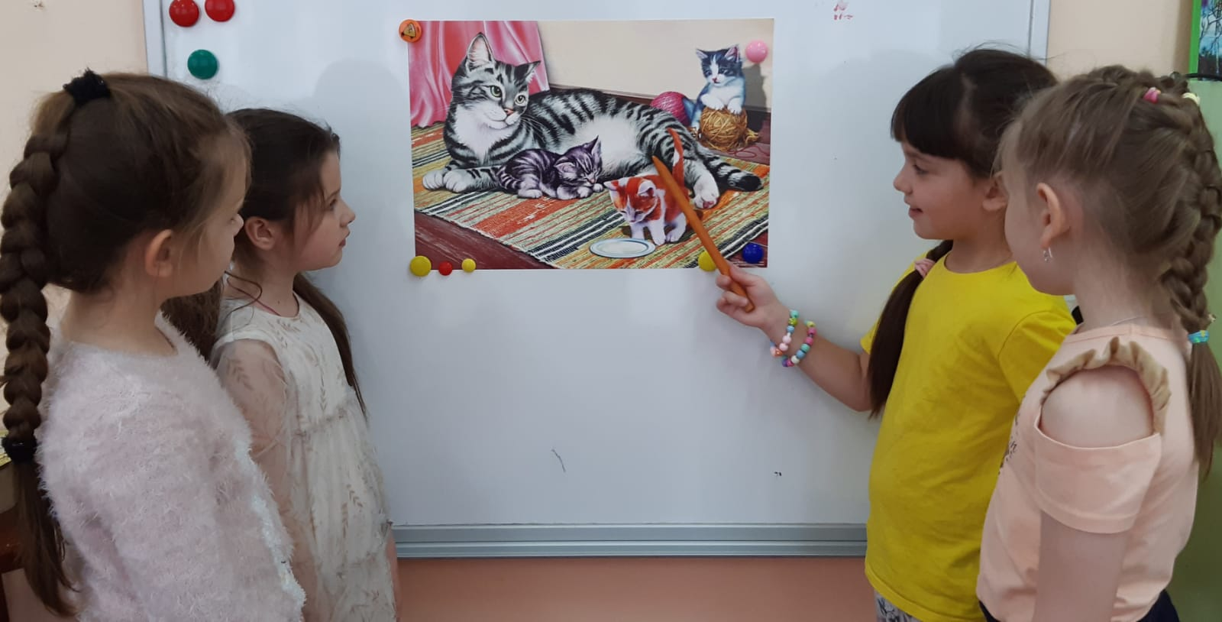
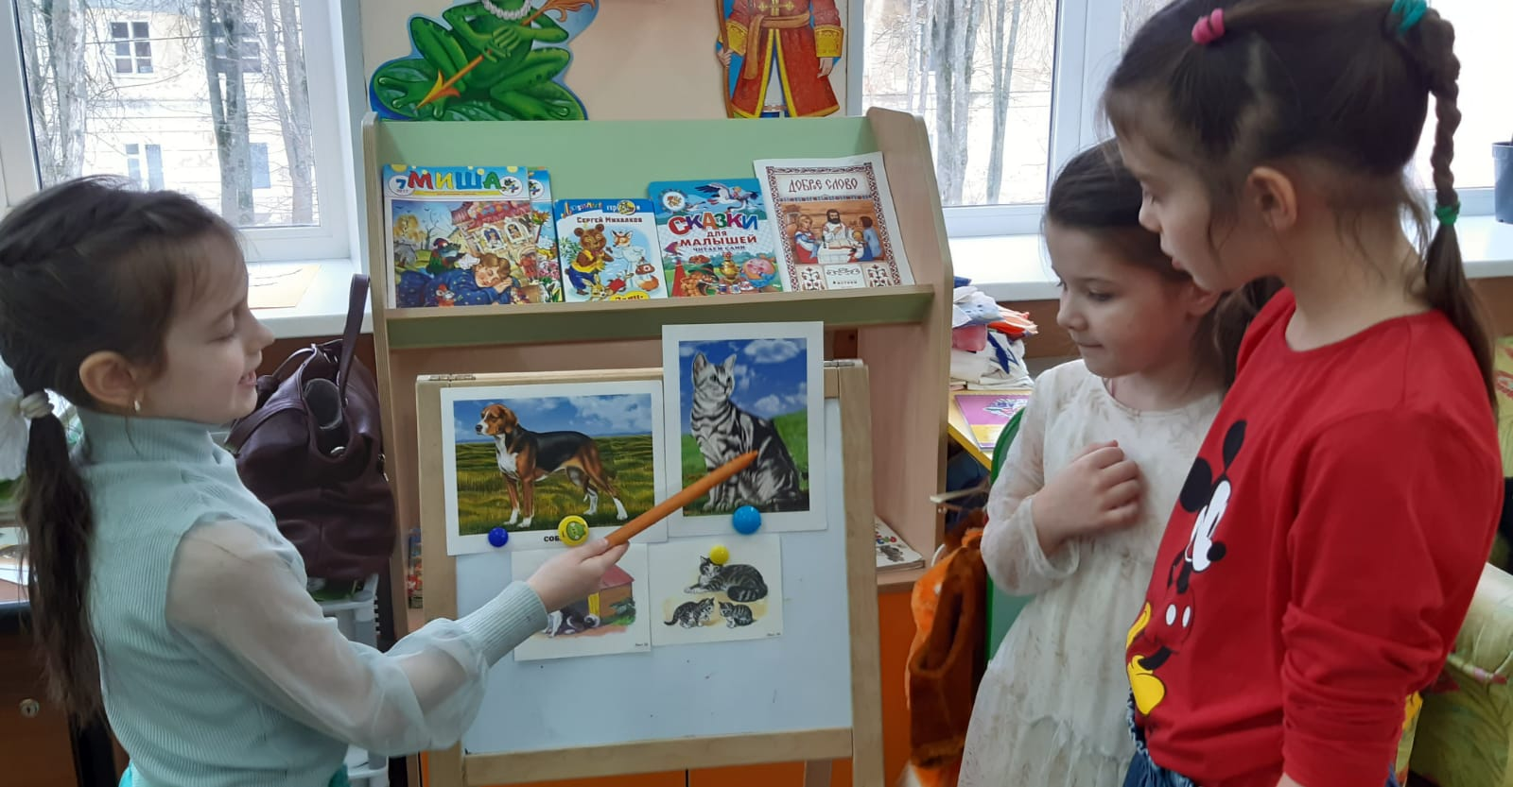
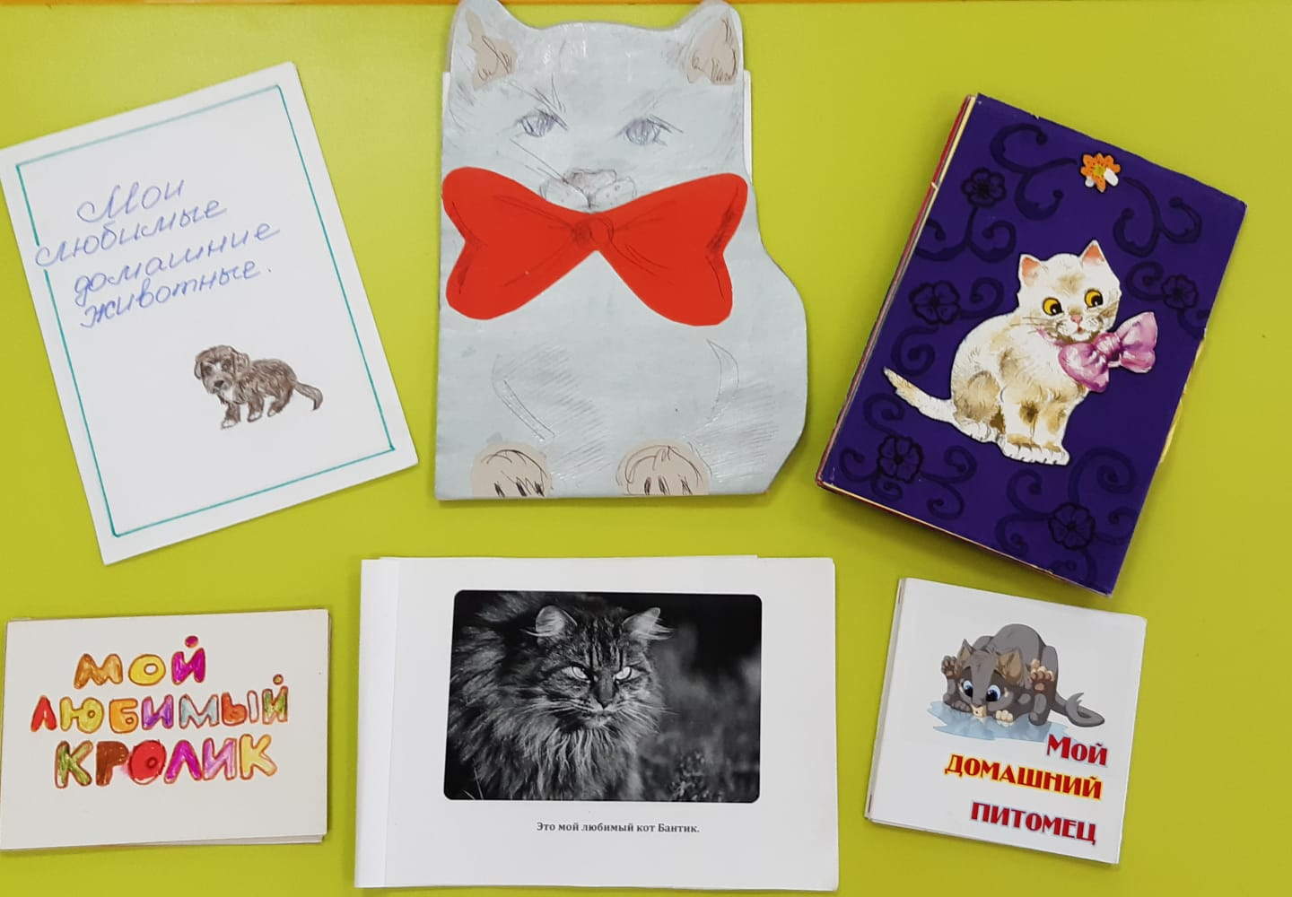
Составление рассказа из опыта «Наши питомцы» Ребята с удовольствием рассказывали о своих любимцах: как их зовут, как они появились в их семье, во что они любят играть, чем питаются, кто и как за ними ухаживает, многие оформили результаты исследования в виде мини –книжек; Алина и Маша взяли животных из приюта.

Slide 4
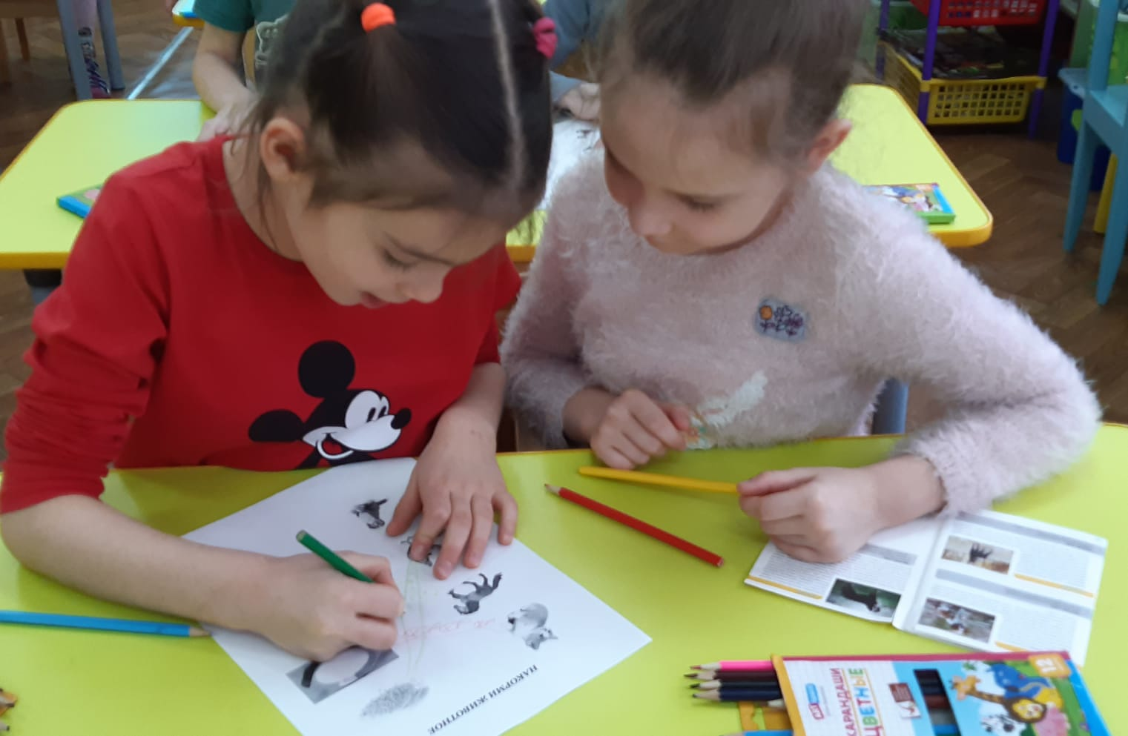
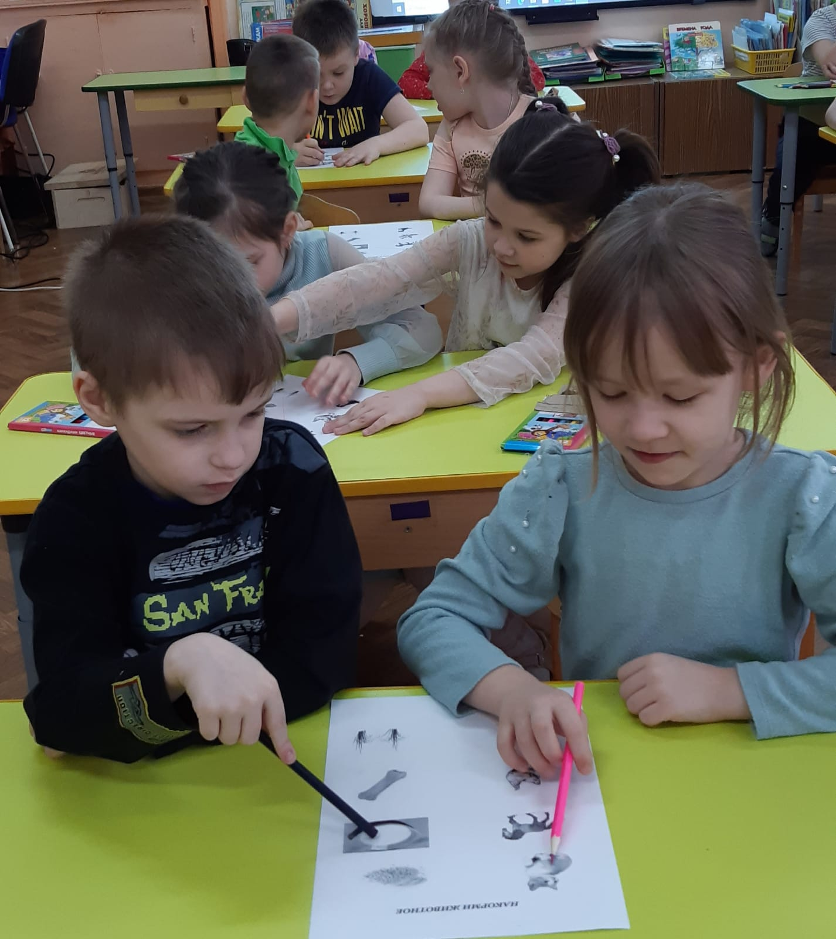
Д/и «Накорми животное» Цель игры: закрепление представления о том, чем питаются знакомые четвероногие друзья.

Slide 5
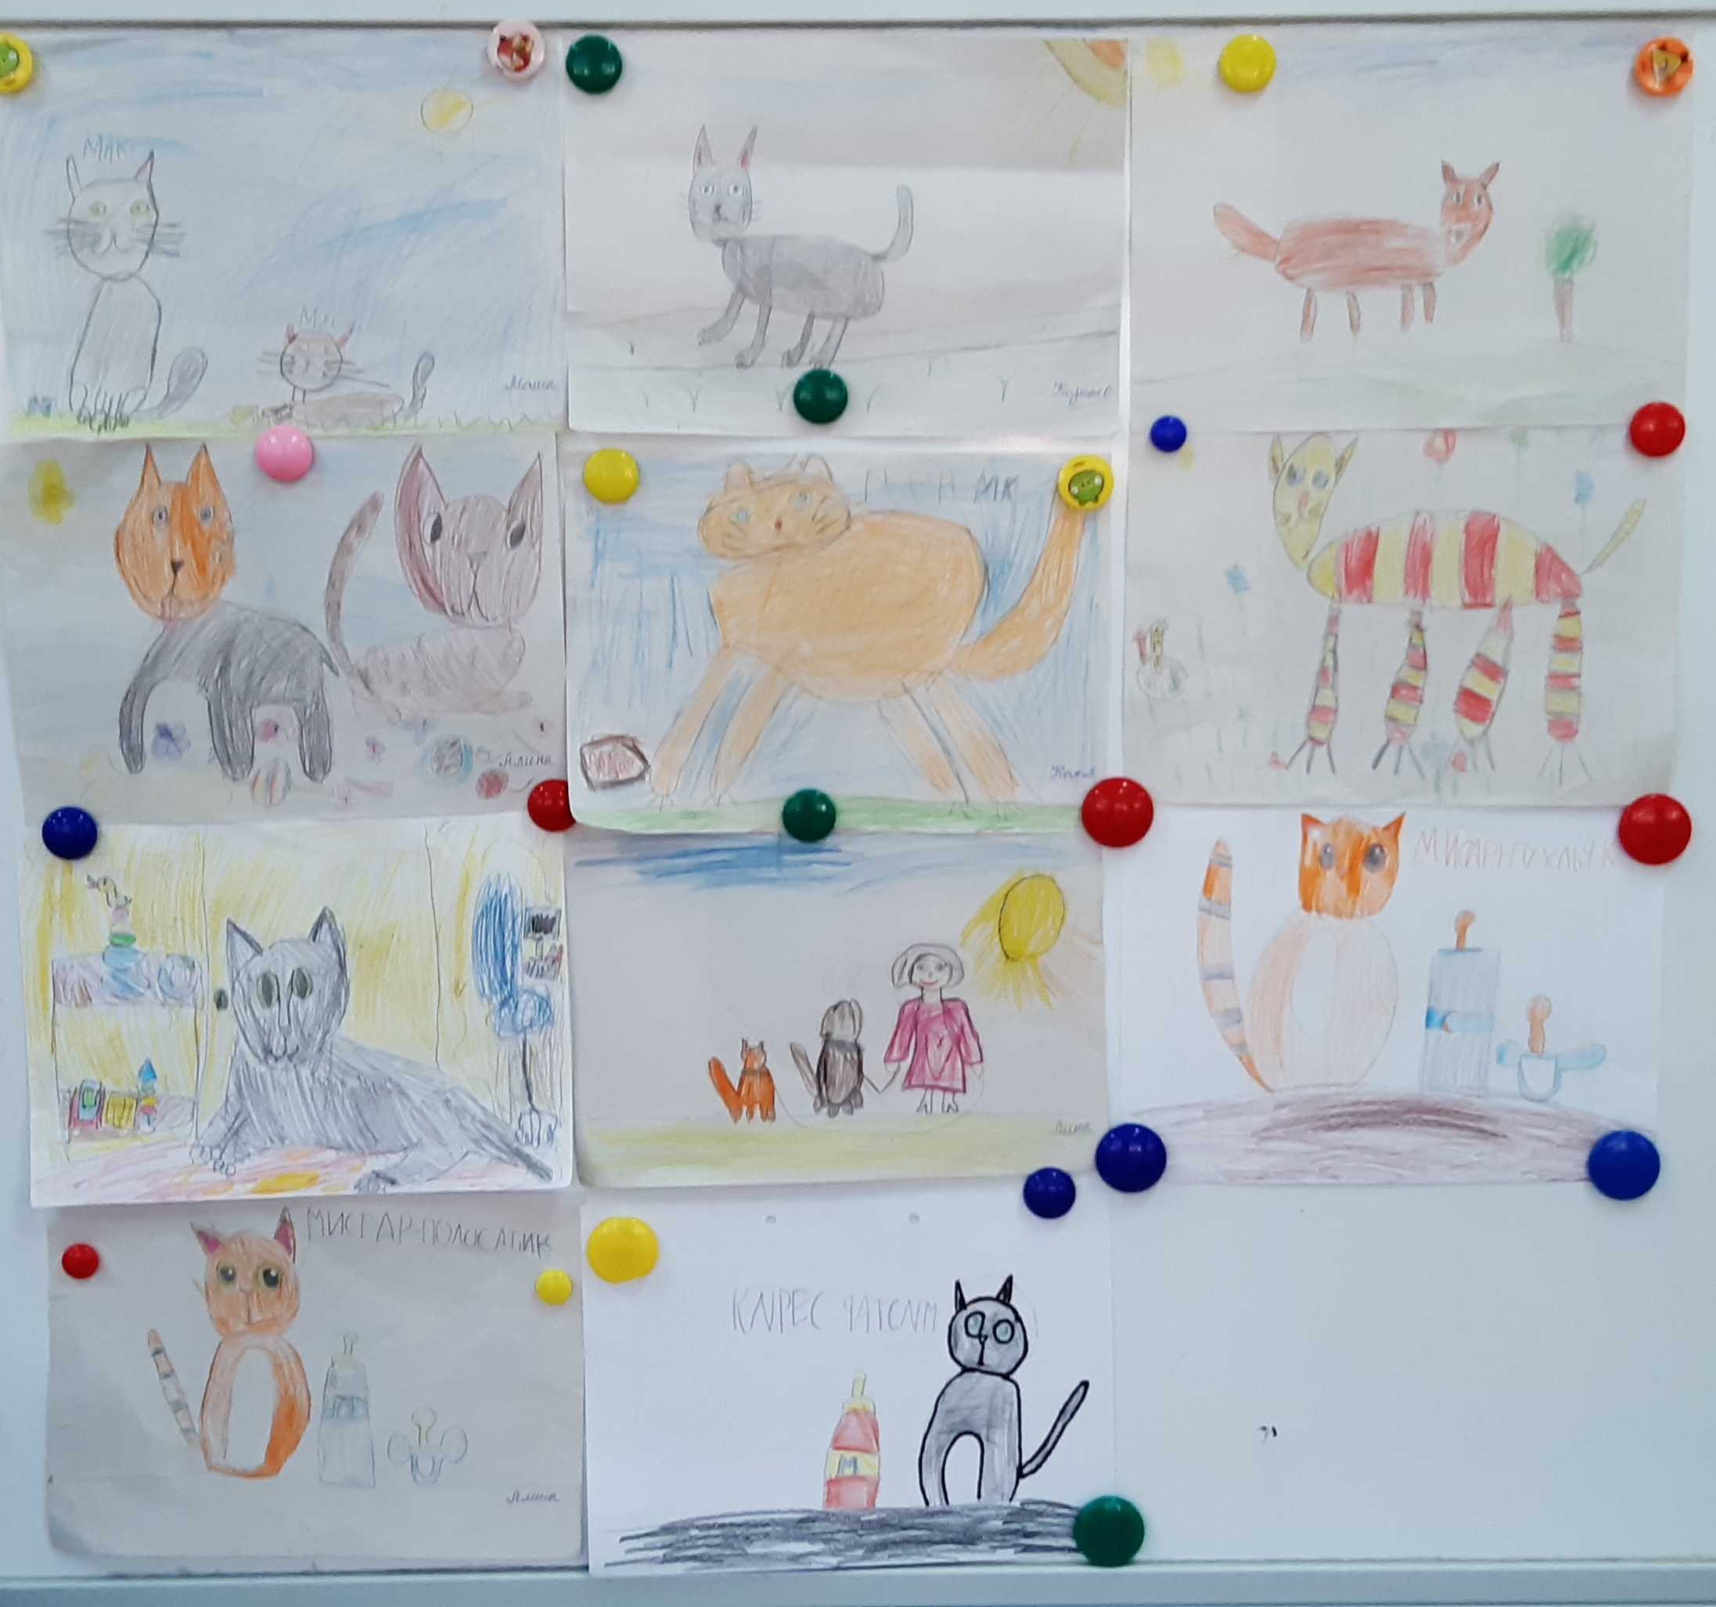
Дети нарисовали своих любимых питомцев

Slide 6
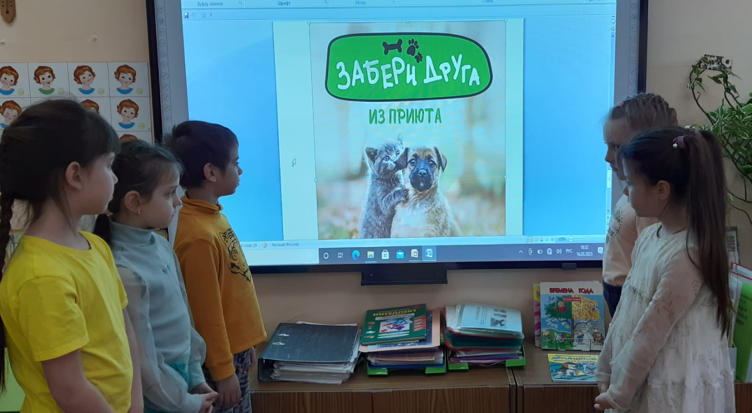
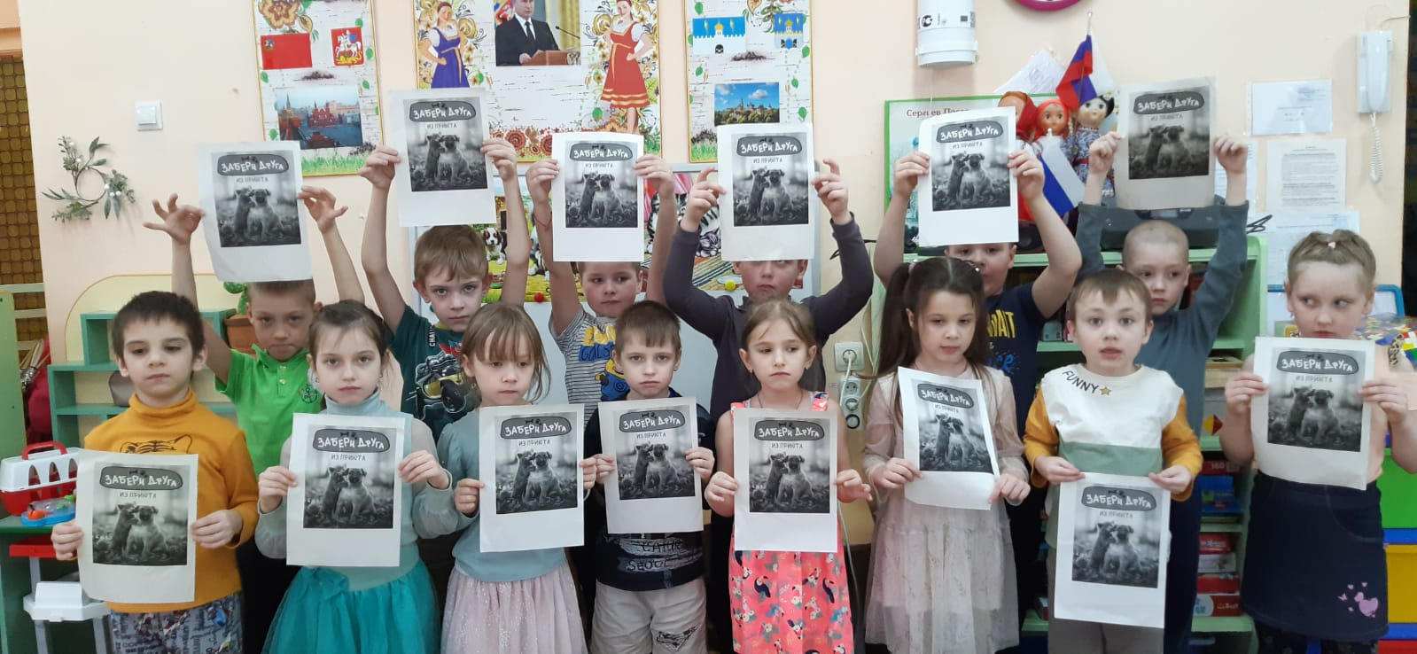
В конце занятия каждый ребенок получил листовку «Забери друга из приюта».

